Slide 1

«Відеомонтаж»
«Як почати монтувати в CapCut»
Скаковського Тимура

Slide 2
ЩО ТАКЕ CAPCUT?
CapCut, відомий у Китаї як JianYing, а раніше на міжнародному рівні як ViaMaker, - це китайська програма для редагування коротких відео та графіки, розроблена китайською компанією ByteDance.

Slide 3



💻 ЯК ВСТАНОВИТИ CAPCUT НА КОМП’ЮТЕР (WINDOWS / MACOS)
Крок 1: Перейди на офіційний сайт
Крок 2: Завантаж CapCut
Натисни кнопку Download for Windows або Download for macOS
Зачекай, поки файл завантажиться

Slide 4
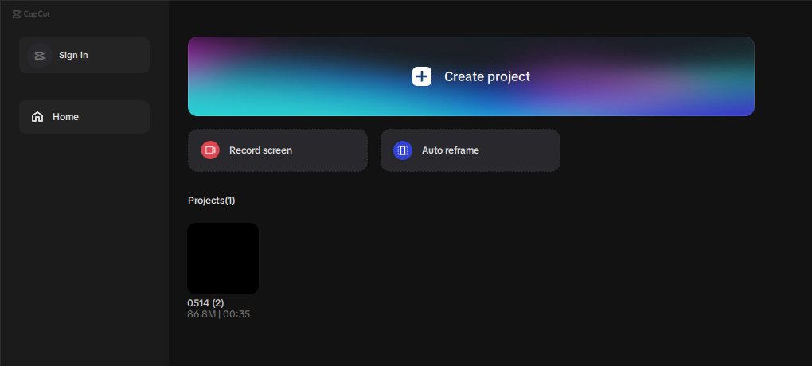
ІНТЕРФЕЙС CAPCUT

Slide 5

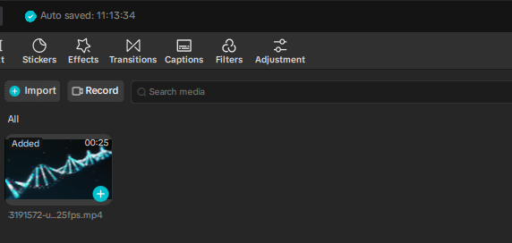
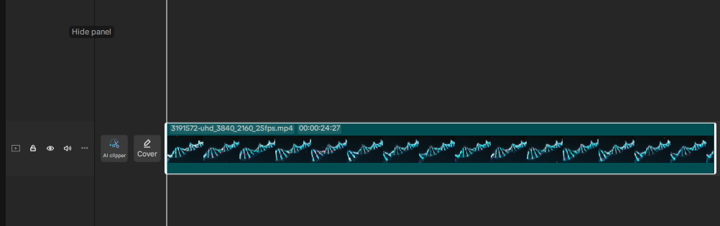
СТВОРЕННЯ НОВОГО ПРОЄКТУ🆕
Натисни «Add»
Натисни «Create Project»
Вибери відео або фото з галереї

Slide 6


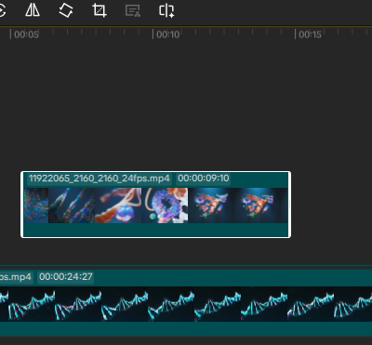
ОБРІЗКА КЛІПІВ📹
Використовуй функцію «Split» та видаляй зайве
Видаляй зайве
Перетягуй, щоб змінити тривалість

Slide 7

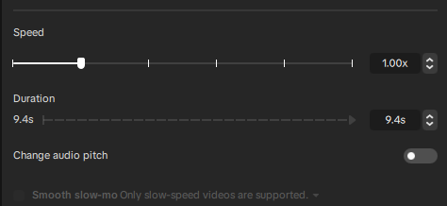
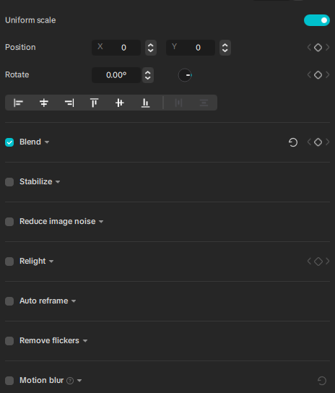
ПЕРЕХІДНІ ЕФЕКТИ🌀
Вкладка «Transitions»
Налаштування тривалості переходу
Різні стилі: Fade, Slide, Zoom тощо

Slide 8
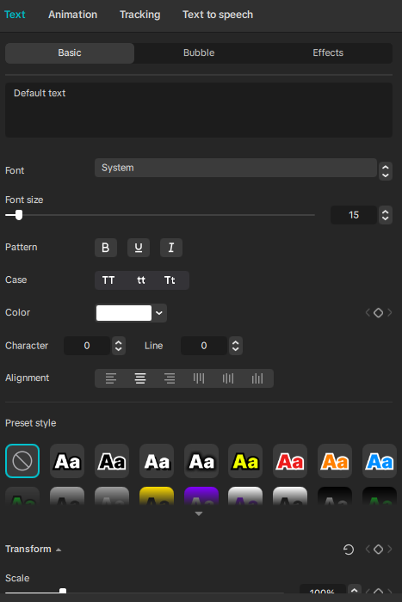
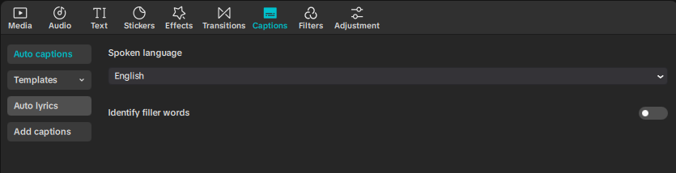
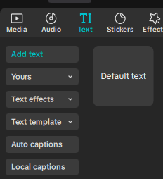
ТЕКСТ ТА СУБТИТРИ💬
Шрифти, анімації, кольори
Додати текст: кнопка «Text»
Ручне або автоматичне створення субтитрів

Slide 9
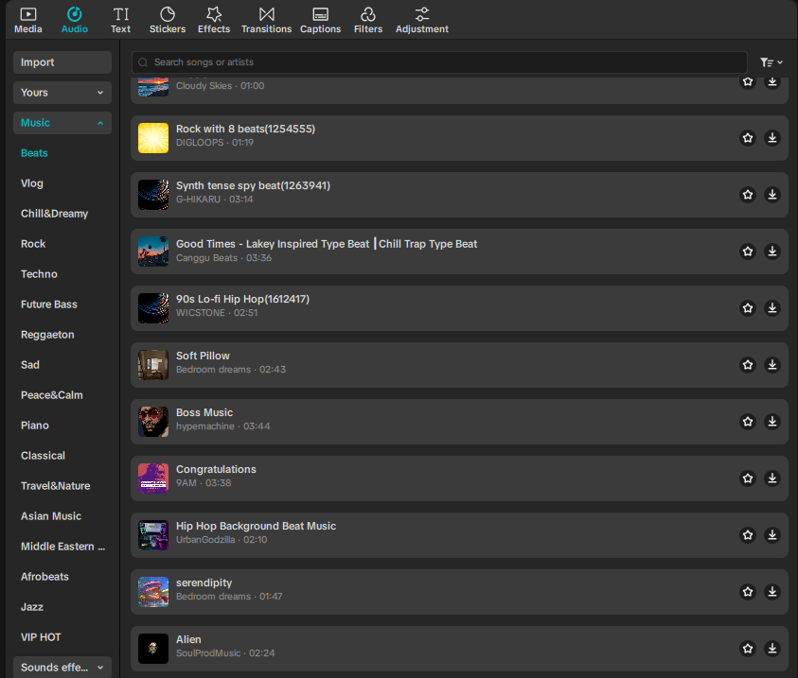
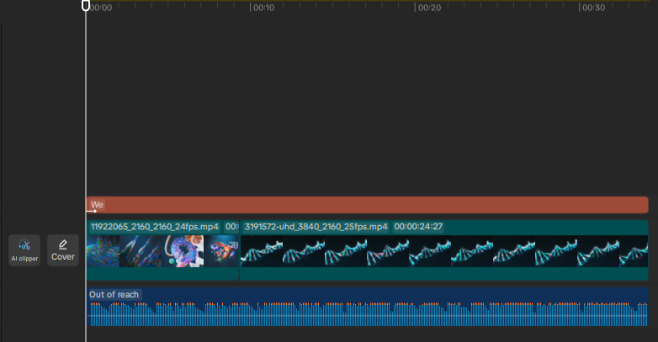
ДОДАВАННЯ МУЗИКИ🎧
Використання треків з бібліотеки CapCut
Синхронізація з відео

Slide 10

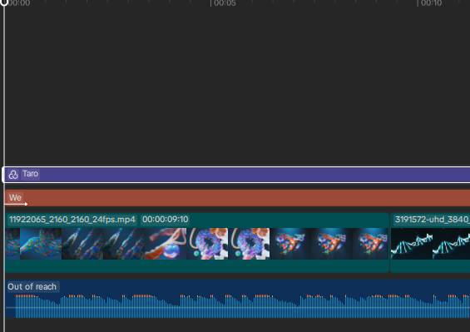
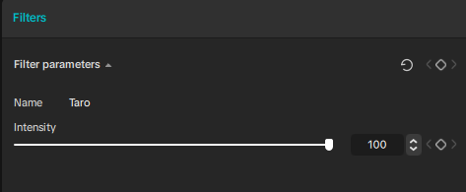
ФІЛЬТРИ ТА КОРЕКЦІЯ КОЛЬОРУ📷
Готові фільтри (Cinematic, Retro, Warm тощо)
Налаштування яскравості, контрасту

Slide 11

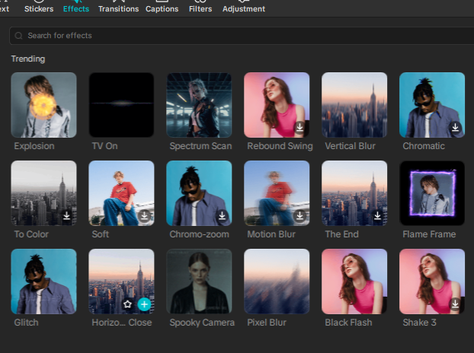
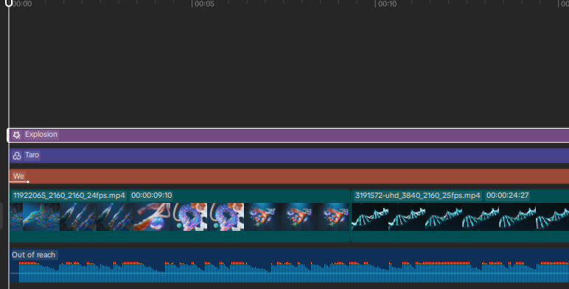
ЕФЕКТИ ВІДЕО (EFFECTS)🔮
Motion effects, Glitch, Blur тощо
Застосовуються до всього відео або фрагмента
Motion effects, Glitch, Blur тощо

Slide 12
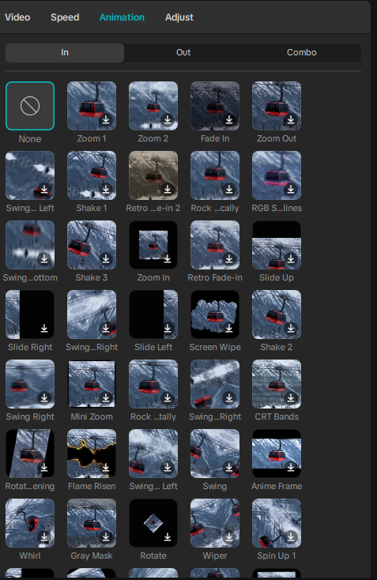

АНІМАЦІЯ🪄
Зовнішня/внутрішня анімація для кліпів та тексту
Робить відео динамічним

Slide 13



СПІВВІДНОШЕННЯ СТОРІН
9:16 – для TikTok / Reels
16:9 – для YouTube
1:1 – для Instagram

Slide 14


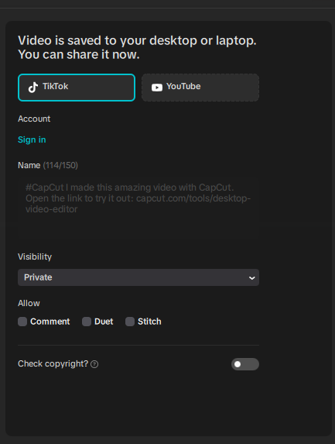
ЕКСПОРТ ВІДЕО
Кнопка «Export» Вибір роздільності (720p, 1080p, 4K)
Збереження
або публікація

Slide 15

ДЕ ЗНАЙТИ БІЛЬШЕ?
YouTube, TikTok (уроки CapCut)

